Slide 1
AIPPI TÜRKİYE – FİKRİ VE SINAİ MÜLKİYET HAKLARINI KORUMA DERNEĞİ SOSYAL İLİŞKİLER VE ORGANİZASYON ÇALIŞMA GRUBU 2012 YILI FAALİYET RAPORU

Slide 2
Grubumuz bu seneki etkinliklerinde M. Fatih Güçlü koordinatörlüğünde aşağıdaki üyeleri ile derneğimize hizmet verme gayreti içerisinde olmuştur;
Güven Çalık,
Nuriye Yavan,
Didem Tuncay,
Merve Macit,
Didem Demirtaş,
Volkan Hamamcıoğlu,
Ekin Dericioğlu Kurt
Aysu Dericioğlu Egemen

Slide 3
2012 yılı etkinliklerine bakıldığında grubumuzun iki farklı etkinliği olmuştur;
“2007 / 2 Sayılı Marka Tebliğinde 35. Sınıfta Yapılan Değişiklik Üzerine Tespitler, Öneriler, İhtiyaçlar” konulu “Masa Başı Toplantısı”
“Türk ve Uluslar Arası Bakış Açısıyla İnternette Fikri Hak İhlalleri - Gümrüklerde Koruma Tedbirleri -Patent Farazi Davası - Alan Adı Uyuşmazlığında WIPO Nezdinde Farazi UDRP Tahkimi” ismi altında düzenlemiş olduğumuz uluslararası seminer.

Slide 4
I-MASABAŞI TOPLANTILARI
“2007 / 2 Sayılı Marka Tebliğinde 35. Sınıfta Yapılan Değişiklik Üzerine Tespitler, Öneriler, İhtiyaçlar” başlığı altında 21.11.2011 ila 24.01.2012 tarihleri arasında aşağıdaki üyelerin katılımı ile gerçekleştirilmiştir;
Merve Macit,
Hakan Pehlivan,
Selma Pehlivan,
Zeynep Seda Alhas,
İrem Çağlar,
Abdurrahim Ayaz,
Didem Tuncay,
Önder Özden,
Güven Çalık,
Sertaç Köksaldı,
Rıza Ferhan Çağırgan,
Zeynep Hekim,
Ceren Pala,
Berrin Kalenderli.

Slide 5
II-ULUSLAR ARASI SEMİNER
“Türk ve Uluslar Arası Bakış Açısıyla İnternette Fikri Hak İhlalleri - Gümrüklerde Koruma Tedbirleri -Patent Farazi Davası - Alan Adı Uyuşmazlığında WIPO Nezdinde Farazi UDRP Tahkimi”
Çalışma grubundan farklı olarak yönetmelikten alınan yetki ile bu konuda bir alt komite oluşturulmuş ve derneğimizden bu komiteye aşağıda isimleri yazılı kimseler katılmıştır;
Aysu DERİCİOĞLU EGEMEN,
Didem DEMİRTAŞ,
Didem TUNÇAY,
Esra DÜNDAR LOISEAU,
Güven ÇALIK,
M. Fatih GÜÇLÜ,
M. N. Aydın DERİŞ,
Merve MACİT,
Mesut Korkut ÜZÜM,
Önder ÖZDEN,
Pınar ARIKAN,
Volkan HAMACIOĞLU,
Nuriye YAVAN.

Slide 6
Seminer organizasyonu ile ilgilenen komite çok özet olarak anılan organizasyonun tüm yönleri ile en iyi şekilde gerçekleşebilmesi için aşağıda özetlenen şu eylemleri gerçekleştirmiştir;
Seminer organizasyonunda uzman bir kurum ile çalışılması yönünde araştırma ve tekliflerin değerlendirilmesi, anılan kurumun tespiti,
Komite nezdinde çalışılması tercih olunan kurum ile irtibatı sağlayacak bir sekreterin seçimi (ki üyelerden Nuriye Yavan gönüllü olarak üstlenerek bu görevi yerine getirmiştir .),
Seminer yerinin tespiti (Tüm üyelerin oyuyla The Marmara Oteli olarak belirlenmiştir.),
Seminer tarihinin belirlenmesi (28-29 Haziran olarak tespit edilmiştir.),
Muhtemel bütçenin belirlenmesi (Teamcon firması ile birlikte çalışılmıştır.),
Seminer teması, oturumlar, program ve konuşmacıların belirlenmesi,
Konaklama, Uçuş Planlama, Transferler ve Eş Programlarının belirlenmesi (Teamcon firması ile birlikte çalışılmıştır.),
Seminerin tanıtımının ve duyurularının yapılması (Bu konu ile ilgili olarak Teamcon firmasının yönlendirmesi ile Ottoman Medya Ajansı ile çalışılmıştır.),
Seminer WEB sitesi oluşturulması ve Online Kayıt Sisteminin İşletimi (Teamcon firması ile birlikte çalışılmıştır),
Seminer Salonu Teftişi, Program, Yönlendirme ve Sponsor Panolarının düzeninin sağlanması (Teamcon firması ile birlikte çalışılmıştır.),
Katılımcı kitlerinin hazırlanması (Teamcon firması ile birlikte çalışılmıştır.),
Sponsorluk temin çalışmaları,
Katılım teyidi, sunumların temini ve simultane tercümanlara aktarımı.
Gala yemeği organizasyonunun düzenlenmesi (Teamcon firması ile birlikte çalışılmıştır.).

Slide 7
Seminer; düzenleniş yeri, programı, katılımcılara sağladığı fayda, uygulamada yaşanılan sorunların uluslararası bir perspektifle değerlendirilmesi, farklı bakış açıları getirmesi, farazi dava çalışması ile örneklemelerde bulunulması, farklı meslek gruplarından insanları uluslararası anlamda bir araya getirmesi ve bu anlamda sosyal bir ilişkiler silsilesi yaratması yönleri ile derneğin tanıtımına önemli bir katkı sağlamıştır.
Buna karşın, aşağıda açıklamaya çalıştığımız nedenlerle maddi açıdan derneğe umulan katkıyı sağlayamamış olduğu gerçeğini de tüm üyelerimiz ile paylaşmak isteriz.

Slide 8
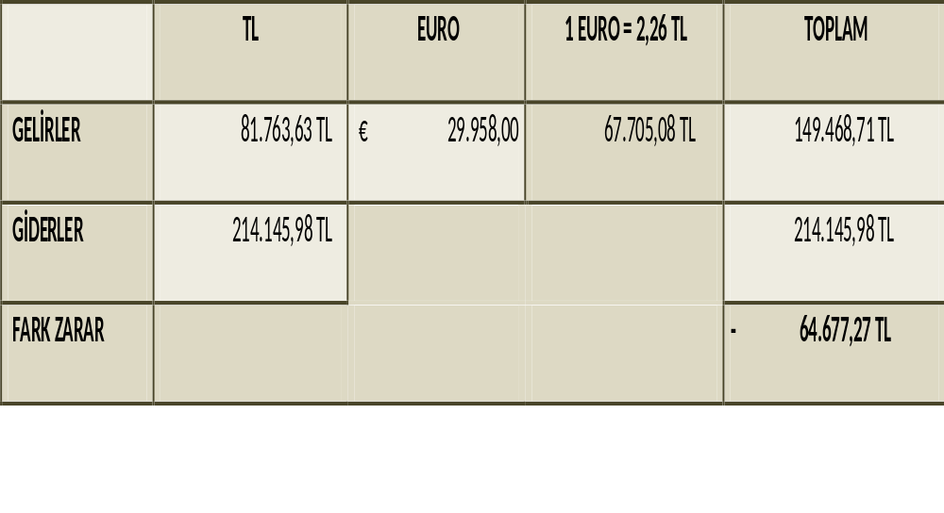
2012 yılında düzenlenen Uluslararası Seminer, Gelir ve Gider Bütçe hedeflerine ulaşılamamış, 2012 Seminer Bütçesi 1 EURO = 2.26 TL olarak alındığında 64,677.27 TL zarar ile kapatılmıştır. Aşağıdaki tablo bu durumu net bir şekilde açıklamaktadır;

Slide 9
AIPPI uluslararası büro ile seminer öncesi yapılan görüşme ile mutabık kalındığı üzere (yeni grubumuzun desteklenmesi amacıyla), yukarıdaki tabloda oluşan zararın yarısı AIPPI tarafından karşılanmasına ilişkin olarak görüşmeler yapılmıştır ve ödemenin bu yılsonuna kadar bağış olarak yapılması beklenmektedir.

Slide 10
Bu zararın oluşumunda;
Derneğin bir ticari işletmesinin bulunmayışı,
Seminerin hazırlanması bakımından süre darlığı (6 aylık zaman dilimi-ücretli kayıt+sponsorluk sayısını olumsuz etkilemiştir.),
Seminer organizasyonunda henüz yeterli deneyime ulaşılamamış olması, (Davetli katılımcılarla kayıtlı katılımcılar bakımından gelir elde etme yönünde kayıtlı katılımcıların sayısının arttırımında bir denklemin formüle edilememiş olması, bu konudaki deneyim eksikliği gelir kaybına yol açmıştır.)
Organizasyon komitesinde görev alan üye sayısının çokluğu,
Seminer organizasyon firması ile yeterli ve gerekli iletişimin kısa zaman diliminde tam anlamıyla kurulamamış olması,
kanaatimizce başı çeken etkenlerdir.

Slide 11
Bu konuda ileride daha etkin ve derneğimize fayda sağlayacak bir seminerin organize edilebilmesi için;
Derneğimizin bir ticari işletme kurması önerilebilir,
Seminer organizasyonu için daha uzun bir süre öngörülebilir ki normal şartlarda bu süre asgari 1 yıl olmalıdır,
Sürenin uzunluğu baz alındığında daha etkin bir sponsorluk temini sağlanabilir,
Uluslararası seminer organizasyonu komite üyelerinin sayısı belli bir limitte tutularak daha aktif, katılımcı ve işlevsel bir görev dağılımı sağlanabilir,
Yapılan iki seminerin bütçe tahminleri ile gerçekleşen bütçe arasında bir karşılaştırma yapılarak nerelerde hataların yapıldığı tespit edilebilir ve ileride düzenlenecek seminerlerde aynı hataların tekrarlanmasının önüne geçilebilir,
Seminer öncesi etkin bir risk analizi yapılabilir,
Tespit olunacak seminer organizasyonu şirketi ile geçmişte yaşanılanlar da göz önünde bulundurularak çalışma ilkeleri ve sorumluluklar açıkça belirlenebilir, işbölümü daha net bir şekilde yapılabilir ve böylelikle daha etkin, uyumlu ve verimli bir şekilde çalışılabilir.

Slide 12
Yukarıda anılan hususlara rağmen yapılan seminer, hem derneğimize sağlamış olduğu prestij ve deneyim, hem tanıtımına yaptığı katkı ve katılımcılara sağladığı faydalar açısından yararlı ve övgüye değer bulunmuştur. Kazanılan deneyim ve yapılan hatalardan dersler çıkartılarak doğru bir eylem planı hazırlanmasının gelecekte daha etkin ve başarılı seminerlerin yolunu açacağı kanaatindeyiz.
Tüm bu nedenlerle, yukarıda sayılan öneriler babında 2013 yılı için aynı nitelikte bir uluslararası bir seminer organizasyonunu önermemekteyiz, yapılması düşünülen seminerin tarihinin en erken 2014 yılı olmasının uygun olacağını düşünmekteyiz.

Slide 13
III-YANİ DÖNEMDE YAPILMASI PLANLANAN FAALİYETLER;
2014 yılı için seminer çalışmalarına başlanılacaktır.
“Masa Başı Toplantıları”nın dernek üyelerimizin katılım ve katkılarıyla devam ettirilmesi planlanmaktadır.
Yine yeni dönemde, derneğimizin tanıtımı ve birlikte ortak projeler geliştirilmesi amacıyla bu alanda faaliyet gösteren meslek birlikleri, dernekler ile diğer kurum ve kuruluşlar nezdinde sağlam ve geliştirici ilişkiler kurulması düşünülmektedir.
Üyelerimizin birbirleri ile sosyal ilişkilerini geliştirmek ve güçlendirmek, birlikte eğlenip güzel vakit geçirmek adına sosyal aktiviteler düzenlenmesi de planlanmaktadır.

Slide 14
Bilgilerinize saygıyla sunar, teşekkür ederiz.
Organizasyon ve Sosyal İlişkiler Çalışma Grubu.

